Slide 1



2022
Windows屏幕捕获
bokecc.com
bokecc.com
分享人:颜霄靖

Slide 2
01
GDI捕获
gdi捕获的工作方式
Contents
02
DXGI捕获
Bokecc.com
DXGI的工作方式
Bokecc.com
目录
03
Winrt的工作方式

Slide 3
01
GDI捕获
Bokecc.com
Bokecc.com

Slide 4
Windows屏幕捕获
在win32图像程序中，图像显示的方法主要有GDI，DirectDraw，OpenGL等技术
GDI特点
不允许程序直接访问物理显示硬件，通过称为“设备环境”的抽象接口间接访问显示硬件
程序需要与显示硬件（显示器、打印机等） 进行通讯时，必须首先获得与特定窗口相关联的设备环境
用户无需关心具体的物理设备类型
Windows 参考设备环境的数据结构完成数据的输出
Windows使用的位图有两种
设备无关位图（DIB）
设备相关位图（DDB）
GDI显示图片
part.01

Slide 5
Windows屏幕捕获
DDB（设备相关位图）
不包含彩色信息
设备相关
只能在相关DC上才能显示出来
DIB（设备无关位图）
设备不相关
具有调色板分辨率等图像等信息
保存于内存在获取和操作上有优势
DDB与DIB的区别
part.01

Slide 6
Windows屏幕捕获
GDI方式的屏幕捕获就是将DC中的图像从DDB转换为DIB保存，实现图像的抓取
步骤
创建兼容DC
创建DIB兼容位图
将兼容位图选入兼容dc
将当前DC图像写入兼容DC中
从位图中获取图像数据
恢复兼容DC
删除兼容DC
删除位图
屏幕捕获步骤
part.01

Slide 7
02
DXGI捕获
Bokecc.com
Bokecc.com

Slide 8
Windows屏幕捕获
DXGI全称（Microsoft DirectX Graphics Infrastructure） 微软图形设备基础架构
主要为图形库提供底层的硬件设备的接口支持，如枚举显卡，设置交换链，设置前后缓冲
不只D3D，类似gdi，opengl d2d等都要去访问它，以获得底层硬件访问的支持。
在DXGI中资源=源的接口是IDXGIResource，它可以转换成上层图形库的接口，如D3D的纹理
DXGI
part.02

Slide 9
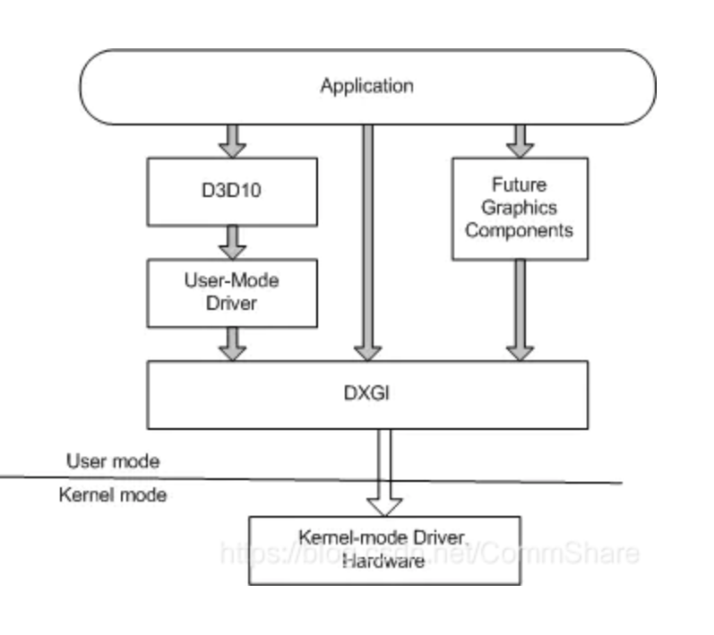
Windows屏幕捕获
框架图
part.02

Slide 10
Windows屏幕捕获
在windows中，类似于D3D，DXGI这样的架构，都是基于COM组件的，因此我们需要使用COM的API来获取，下列例子首先获取D3D设备，然后获取DXGI的设备
ID3D11Device* p_d3dDevice = NULL;
IDXGIDevice* p_dxgiDevice = NULL;
D3D11CreateDevice(NULL, D3D_DRIVER_TYPE_HARDWARE, NULL, 0, NULL, NULL, D3D11_SDK_VERSION, &p_d3dDevice, NULL, &p_d3dDeviceContext);
p_d3dDevice->QueryInterface(IID_PPV_ARGS(&p_dxgiDevice);
获取DXGI设备
part.02

Slide 11
Windows屏幕捕获
Adapter可以理解为显卡的抽象层
当我们创建D3D设备时，其实参数中已经指定好了哪块显卡了，我填的NULL，而且指定是硬件类型的，所以它会为我们指定一块默认的显卡
除此之外，还可以通过IDXGIFactory对象，然后调用EnumAdapters方法来获取某一个Adapter代码如下
IDXGIAdapter* p_dxgiAdapter = NULL;
p_dxgiDevice->GetParent(IID_PPV_ARGS(&p_dxgiAdapter);
获取DXGI Adapter
part.02

Slide 12
Windows屏幕捕获
指定好显卡之后，我们需要指定它的输出，当我们有多个显示器的时候，需要制定好哪一个输出设备，我们需要调用IDXGIAdapter中的EnumOutputs方法，代码如下
IDXGIOutput* p_dxgiOutput = NULL;
p_dxgiAdapter->EnumOutputs(0, &p_dxgiOutput);
我们需要第一块显示器，第一个参数直接输入0就可以了
获取DXGI
Output
part.02

Slide 13
Windows屏幕捕获
Output1是什么？
output的扩展，在DXGI1.2之后推出，里面包含了 Desktop Duplication API接口。
需要先获取output然后才能获取output1
代码如下
IDXGIOutput1* p_dxgiOutput1 = NULL;
p_dxgiOutput->QueryInterface(IID_PPV_ARGS(&p_dxgiOutput1);
获取DXGI
Output1
part.02

Slide 14
Windows屏幕捕获
从刚刚获取的output1中调用DuplicateOutput方法来获取Output Duplication，我们可以通过它来采集桌面图像
IDXGIOutputDuplication* p_dxgiOutputDup = NULL;
p_dxgiOutput1->DuplicateOutput(p_d3dDevice, &this->p_dxgiOutputDup);
获取Output1
Duplication
part.02

Slide 15
Windows屏幕捕获
在采集桌面前，我们需要获取显示设备相关的信息，这样才方便我们后续去做编码和渲染工作，例如显示器的宽高，刷新率，像素格式，扫描方式，缩放格式等。
调用GetDesc方法我们可以获得与这些信息相关的一个结构体对象，
DXGI_OUTDUPL_DESC m_dxgiOutDupDesc;
p_dxgiOutputDup->GetDesc(&this->m_dxgiOutDupDesc);
获取OutputDesc
part.02

Slide 16
Windows屏幕捕获
通过duplication调用AcquireNextFrame就可以获取桌面图像
IDXGIResource* p_DesktopResource = NULL;
p_dxgiOutputDup->AcquireNextFrame(0, &frame_info, &p_DesktopResource)
IDXGIResource就是我们需要的图像，我们不能直接访问其中的数据，因为这些数据是在显存中的
对于因为打的硬编码，肯定是在显卡中的，所以理论上我们可以直接将他送入显卡编码
但是，因为大不支持IDXGIResource形式的图像输入，但是支持DirectX的纹理输入，因此我们需要将其转换为dx纹理才能进行编码
转换代码
ID3D11Texture2D* p_texture2d = NULL;
p_DesktopResource->QueryInterface(IID_PPV_ARGS(&p_texture2d));
获取桌面图像
part.02

Slide 17
Windows屏幕捕获
系统要求（win8以上）
获取图像可能会失败
桌面发生改变
显示模式变化
DWM（桌面窗口管理器）的开关与全屏应用的切换
当遇到这种情况的时候，我们需要将IDXGIOutputDuplication释放，然后重新获取，重新调用AcquireNextFrame才能解决
当显示内容没有变化的时候
显示无变化，同时设置超时时间，那么会返回DXGI_ERROR_WAIT_TIMEOUT错误
需要采取补帧策略
将上一次得到的图像重新进行编码
不可以将编码后的数据重新发送
几个注意点
part.01

Slide 18
03
Winrt的工作方式
Bokecc.com
Bokecc.com

Slide 19
Windows屏幕捕获
从 Windows 10 版本 1803 开始，Windows.Graphics.Capture 命名空间提供用于从屏幕或应用程序窗口获取帧的 API，以创建用于生成协作和交互式体验的视频流或快照。
通过屏幕捕获，开发人员调用安全系统 UI 以便最终用户选取要捕获的屏幕或应用程序窗口，然后系统会在当前正在捕获的项目四周绘制黄色通知边框。 如果同时存在多个捕获会话，系统会在每个正在捕获的项目四周绘制黄色边框。
Winrt捕获屏幕
part.01

Slide 20
2021
感 谢 听 讲
Bokecc.com
Bokecc.com
流媒体组提供

